Slide 1
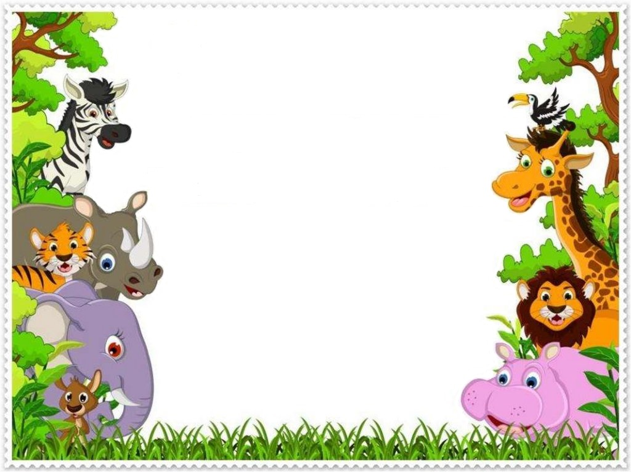
Муниципальное казенное дошкольное образовательное учреждение
«Детский сад комбинированного вида № 22»
города Аши Челябинской области
Животные удивительной
планеты
Автор: Булатова Н.А., учитель – логопед
МКДОУ № 22 г. Аша, Челябинская область

Slide 2
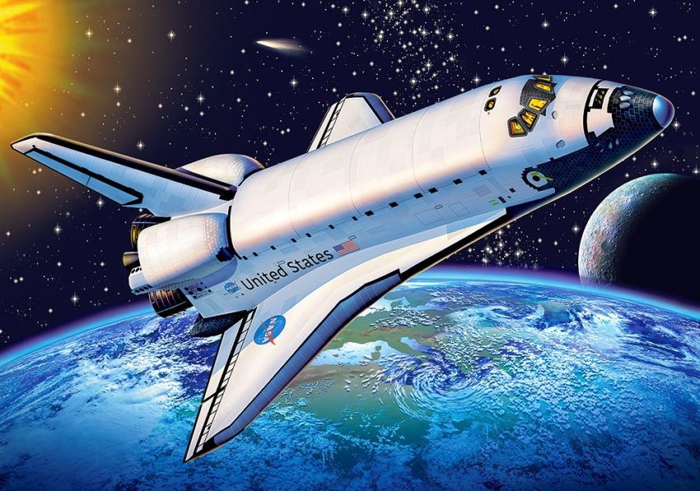

Slide 3
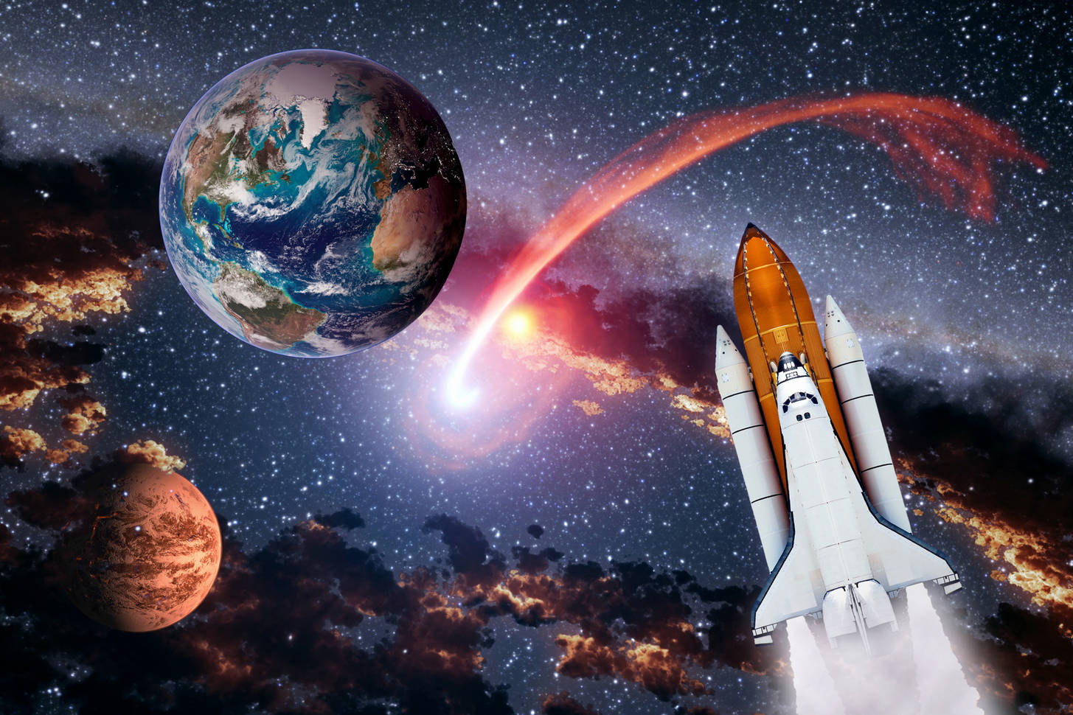

Slide 4
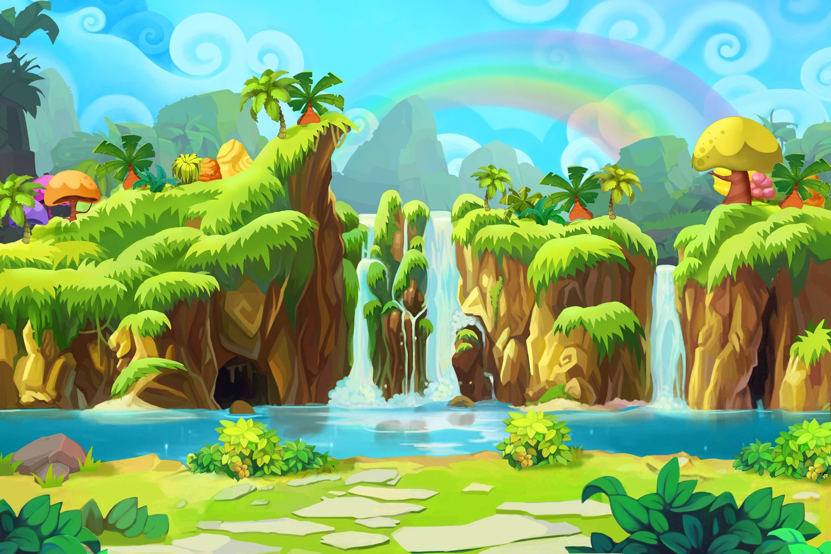

Slide 5
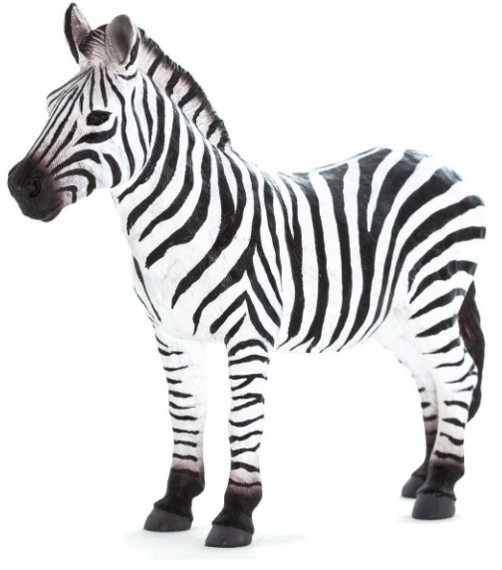

Slide 6
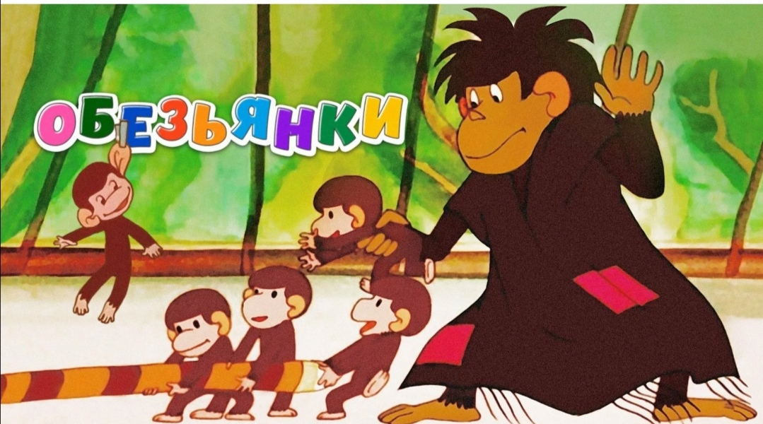

Slide 7
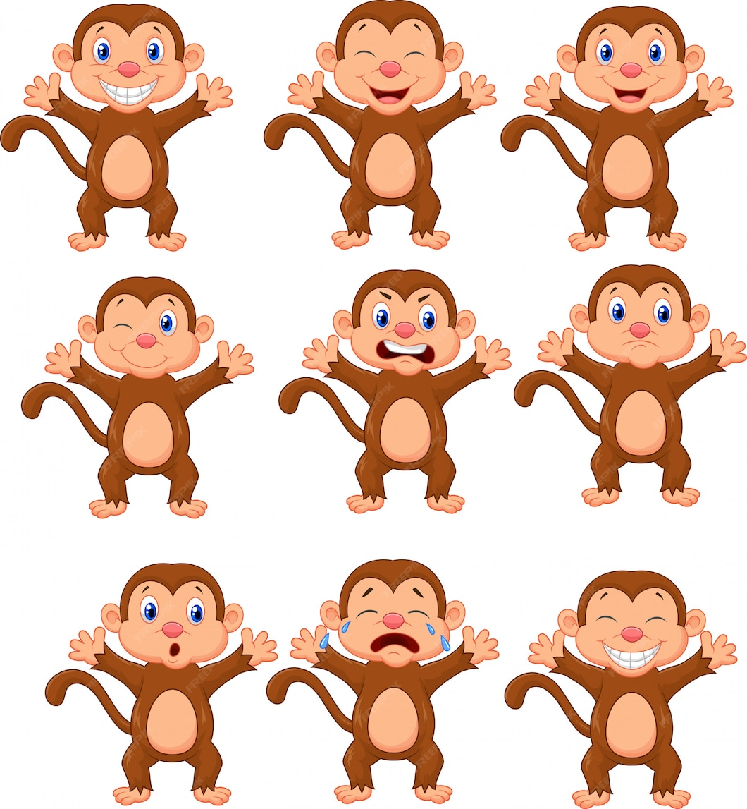

Slide 8
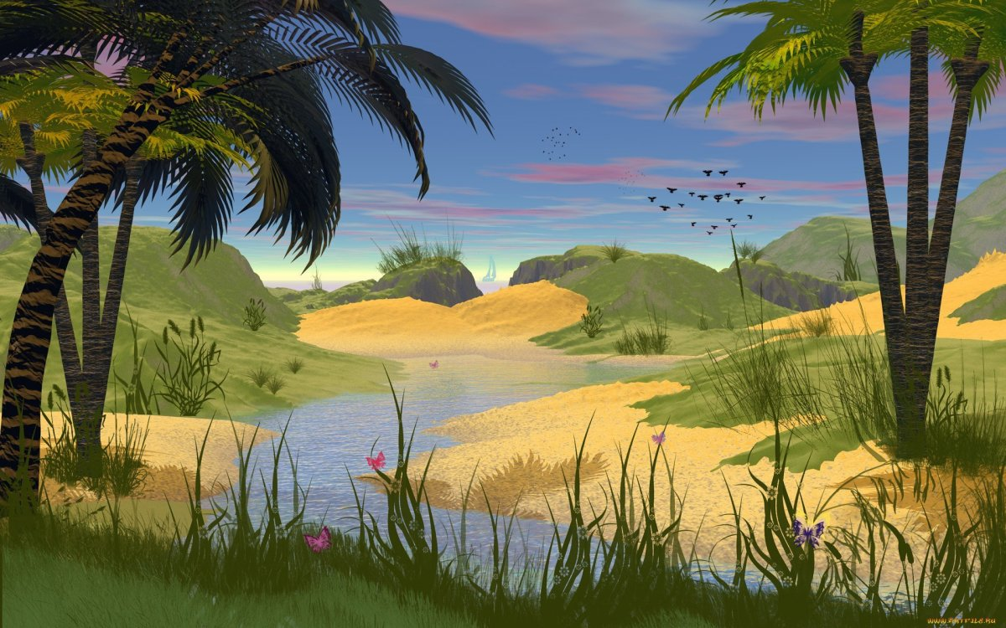

Slide 9
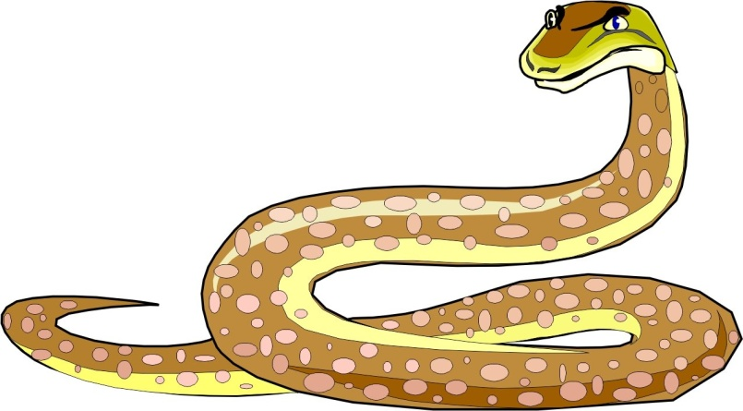

Slide 10
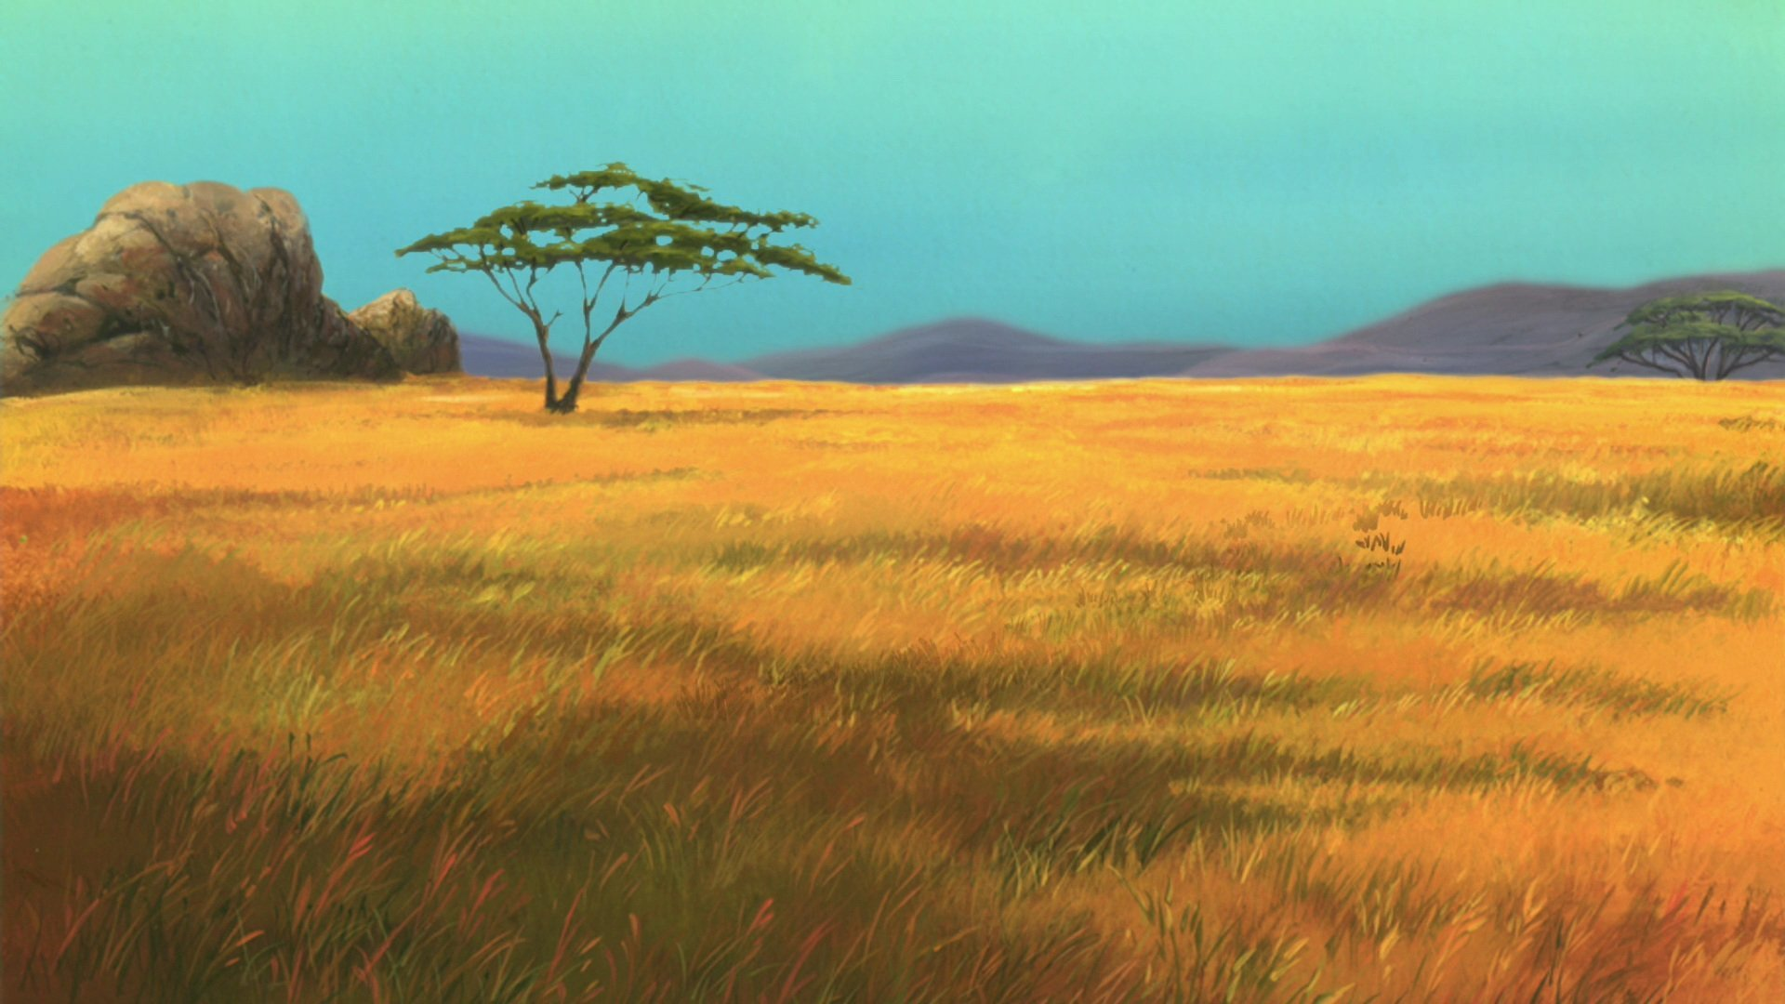
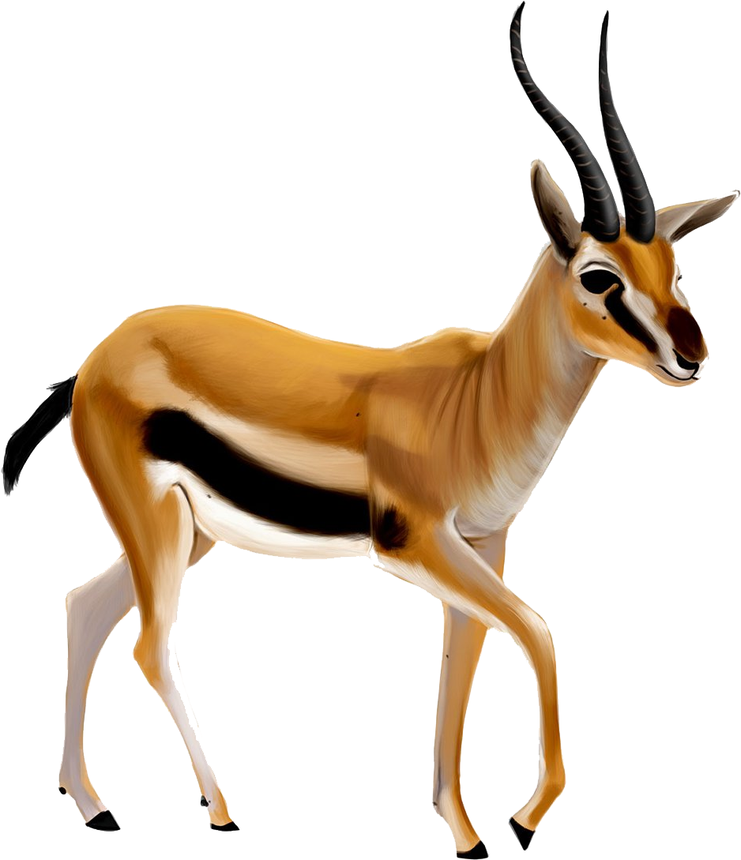

Slide 11
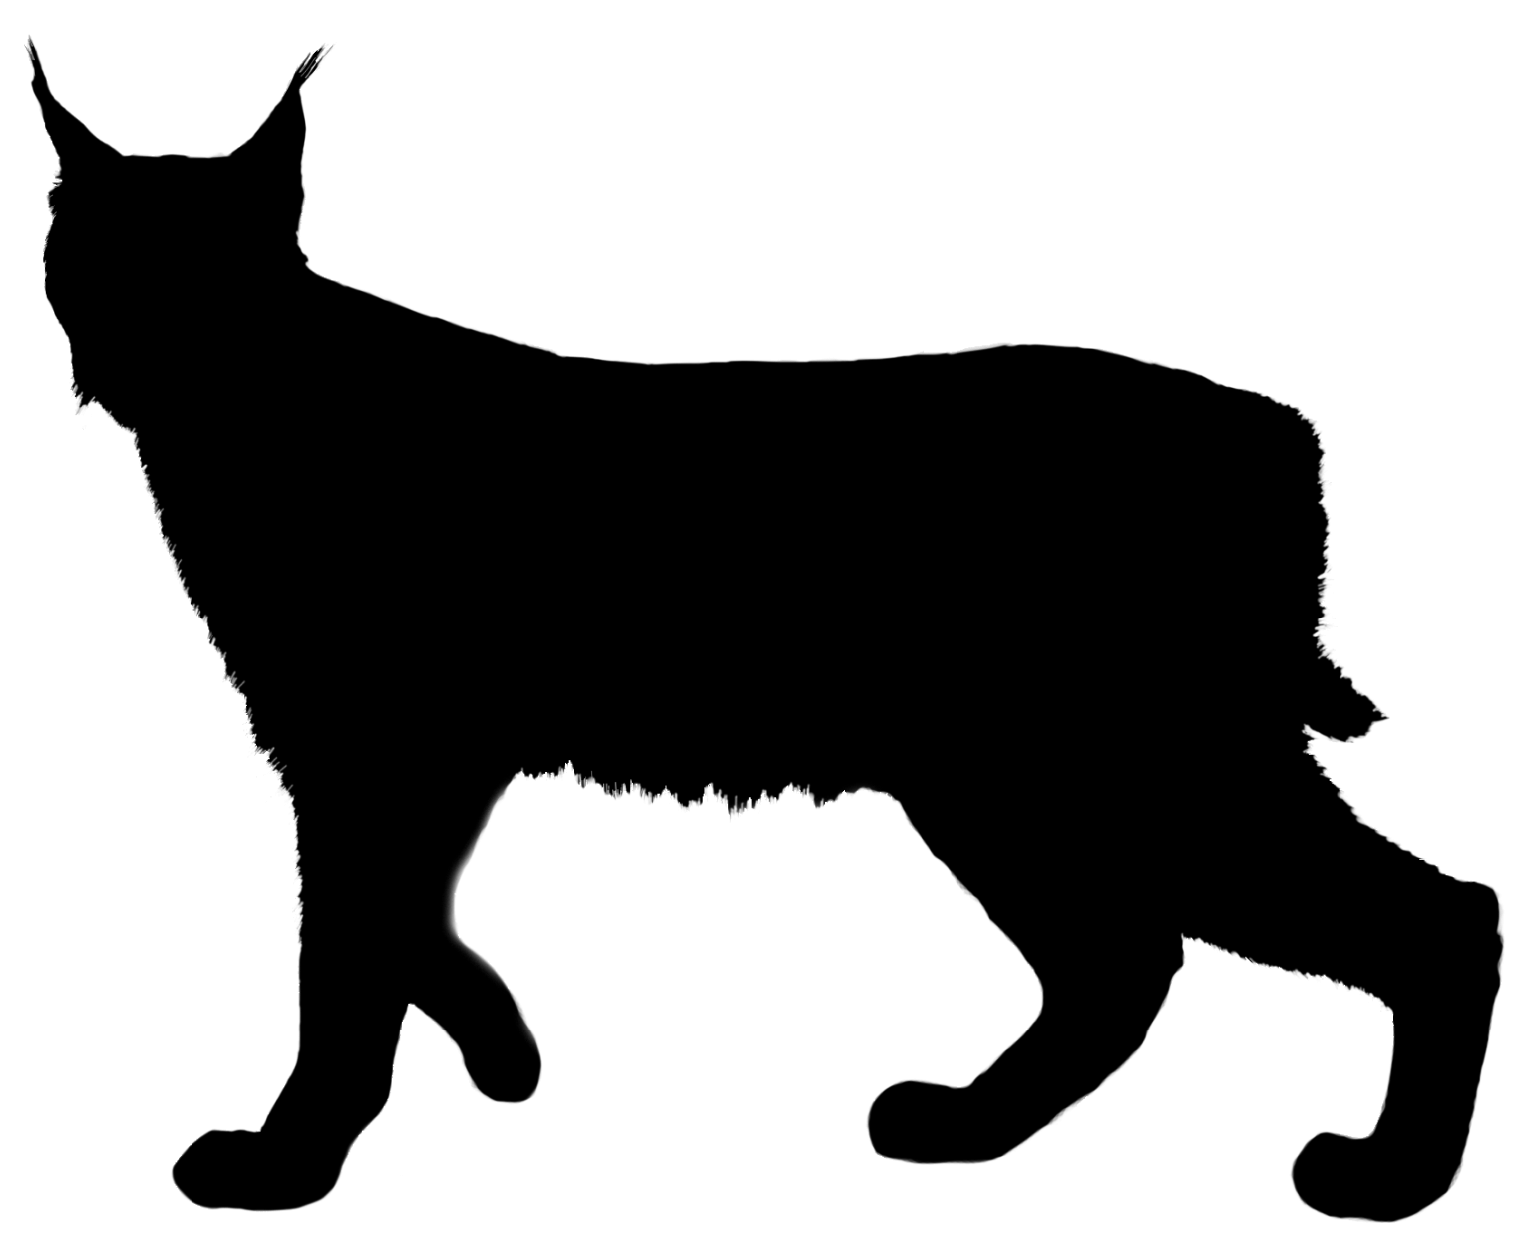

Slide 13
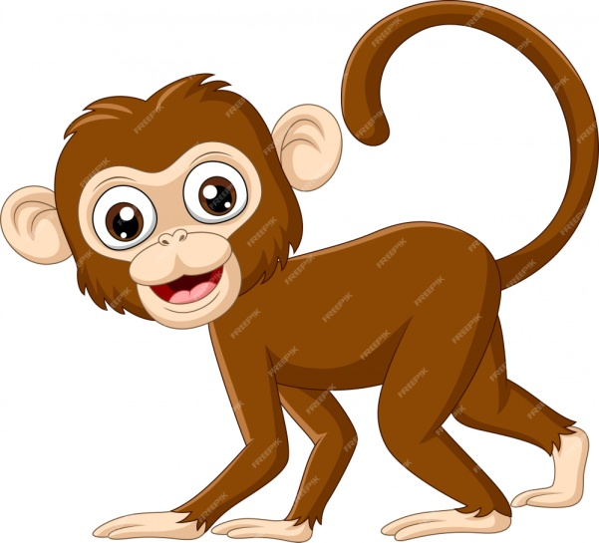
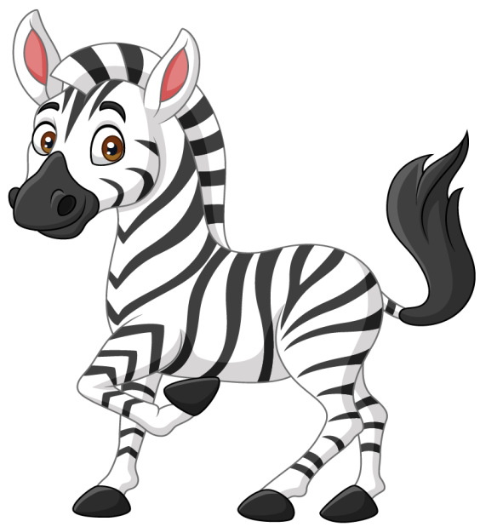
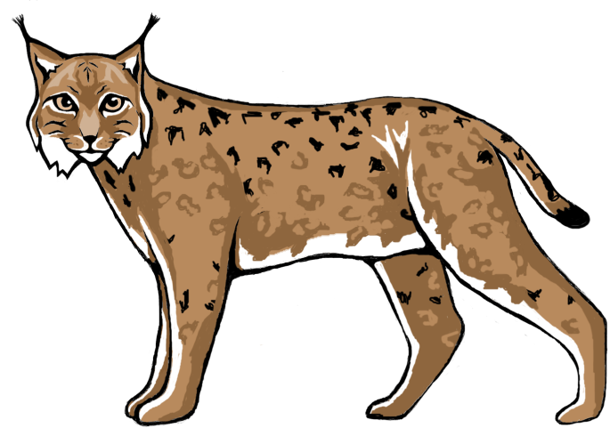

Slide 14
Муниципальное казенное дошкольное образовательное учреждение
«Детский сад комбинированного вида № 22»
города Аши Челябинской области
Животные удивительной
планеты
Автор: Булатова Н.А., учитель – логопед
МКДОУ № 22 г. Аша, Челябинская область

